Slide 1
цели проекта.
Создание условий для:
- ознакомления с этапами проектной деятельности, вовлечения каждого ученика класса в активный познавательный процесс.
- формирования у учащихся общего умения систематизировать и обобщать полученную информацию.
- развития коммуникативных способностей в процессе индивидуальной и групповой работы.
- воспитания гражданской позиции, патриотических чувств.
Руководитель проекта Белова Татьяна Александровна

Slide 2
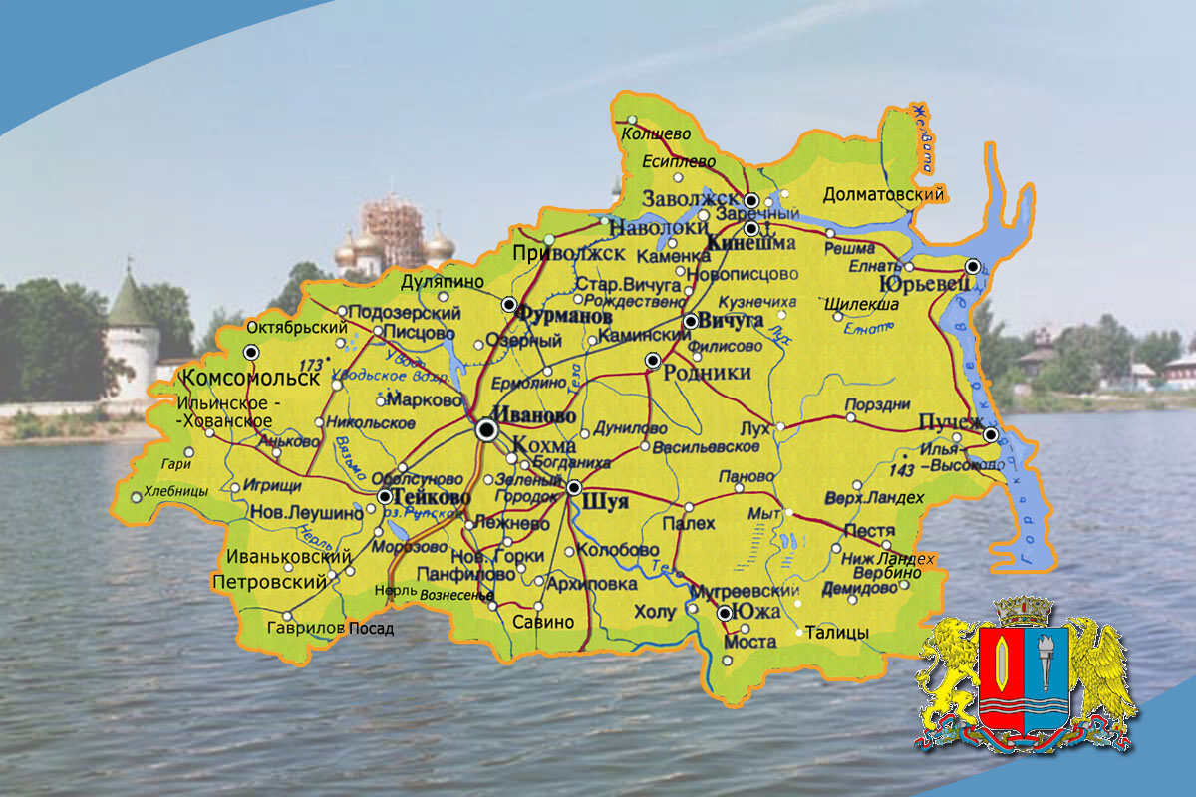

Ивановской губернии – 100 лет!

Slide 3
Бренды Ивановской области
Бренд– слово из английского языка; переводится как «символ, отличающий компанию от конкурентов».

Slide 4
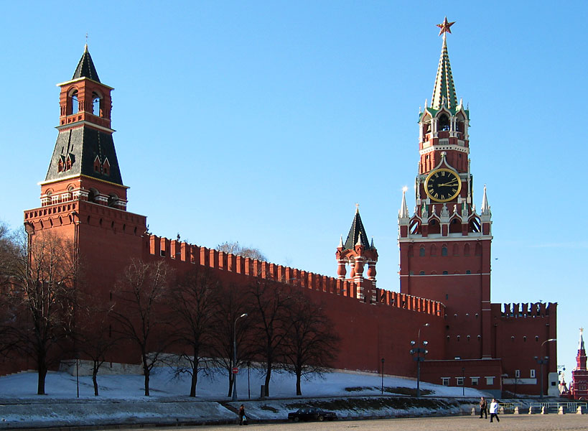
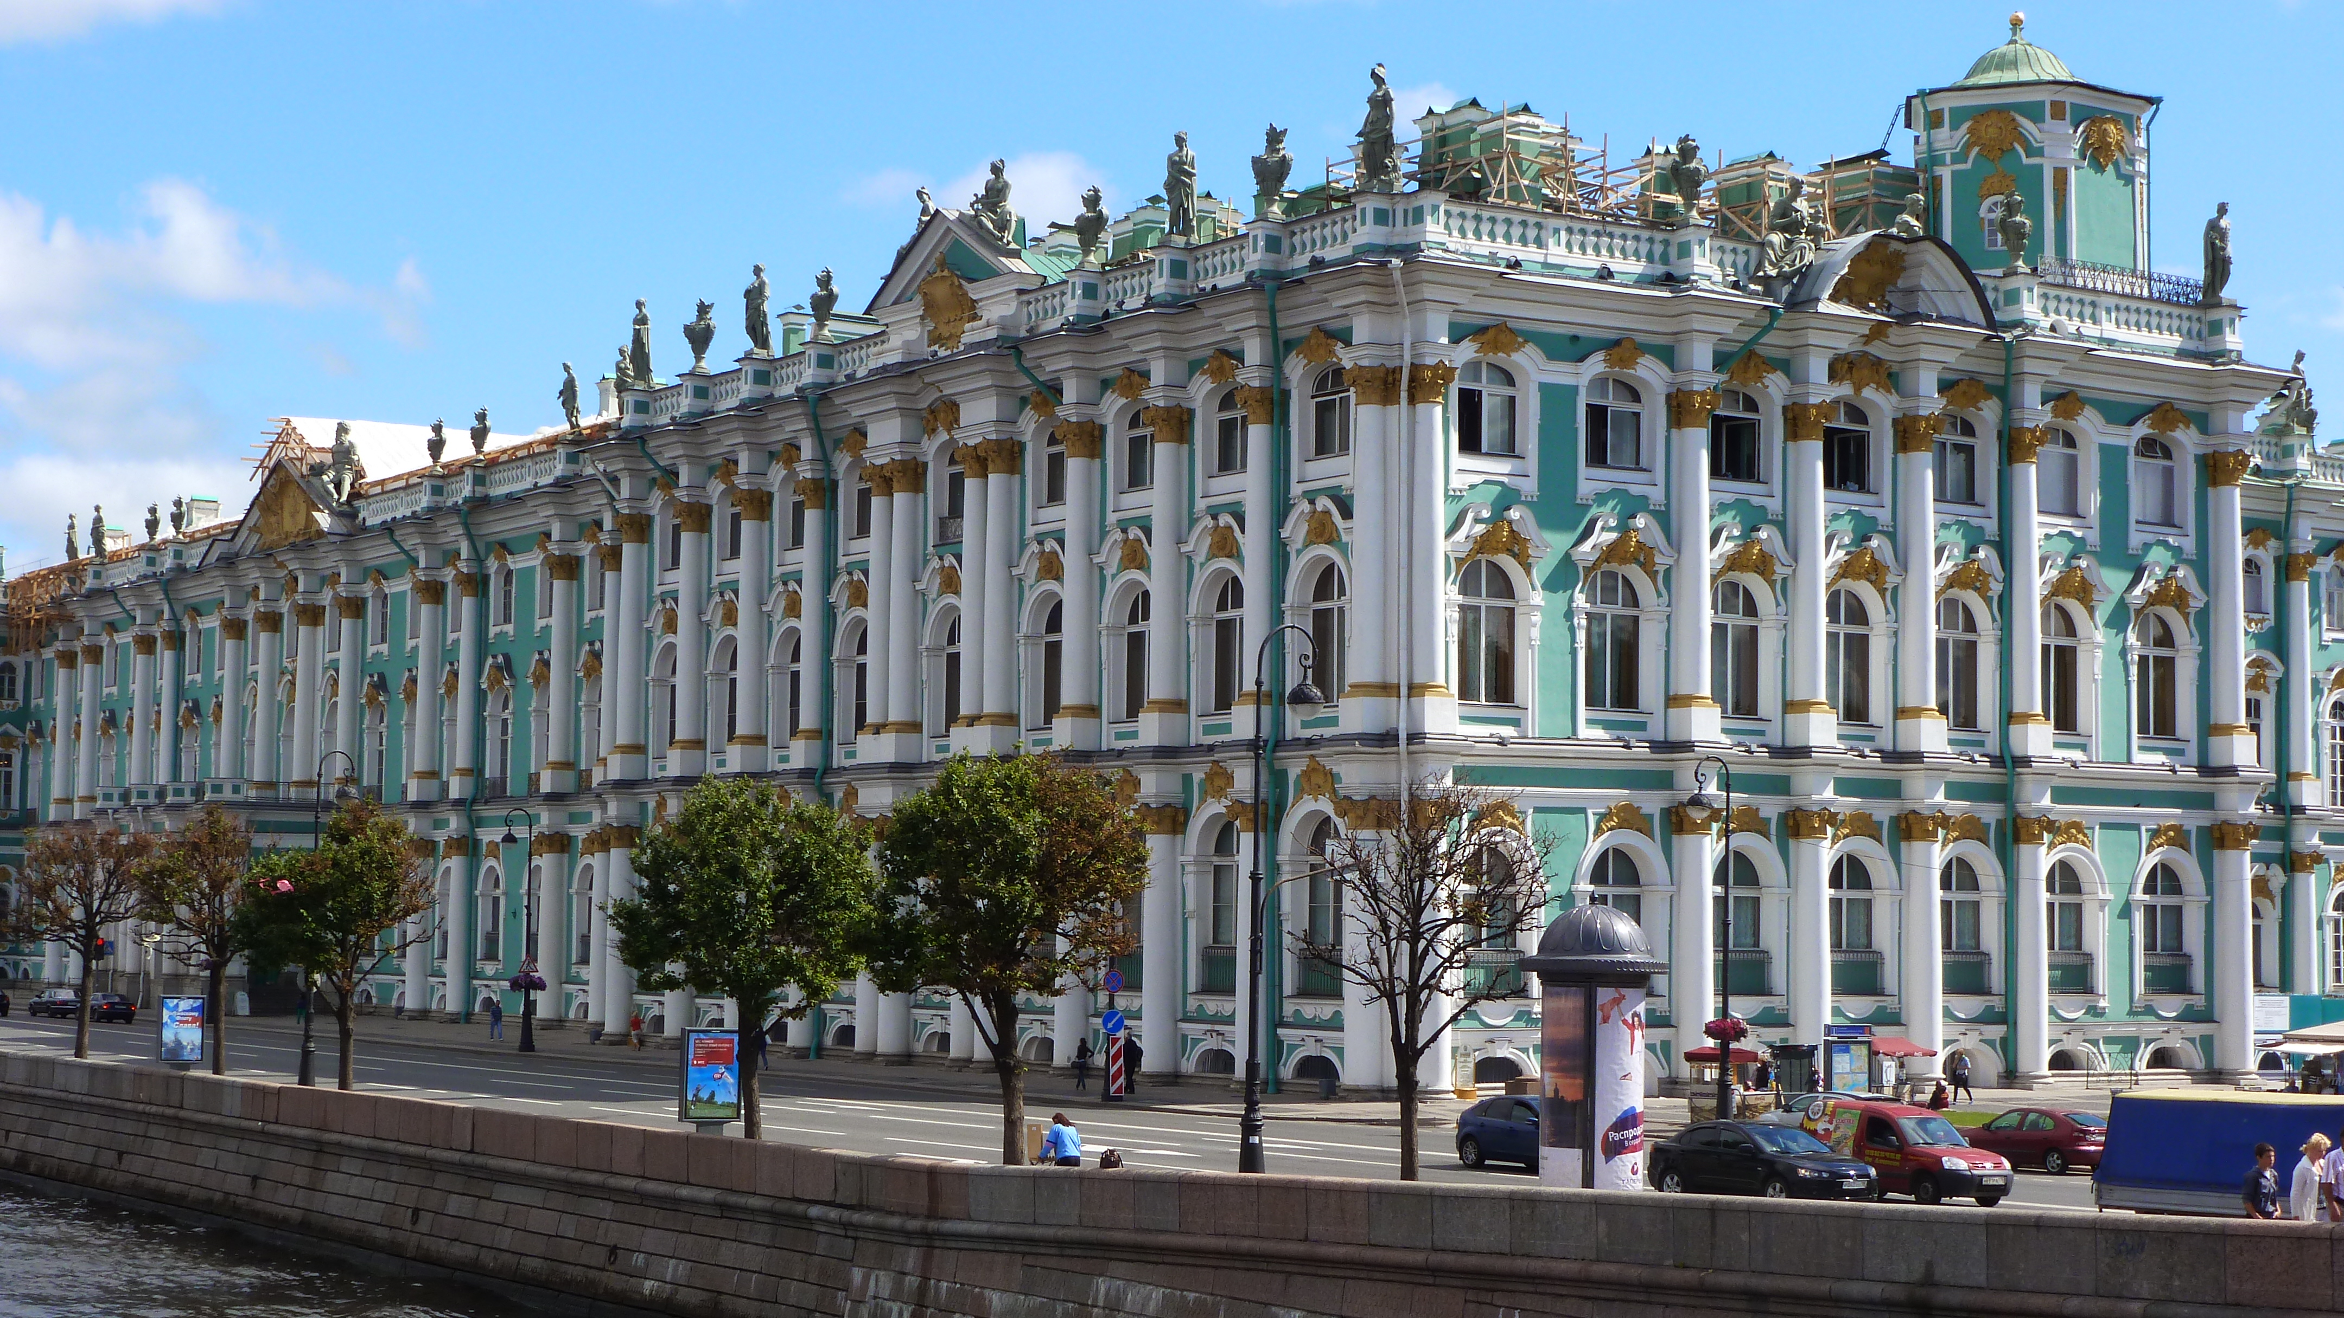
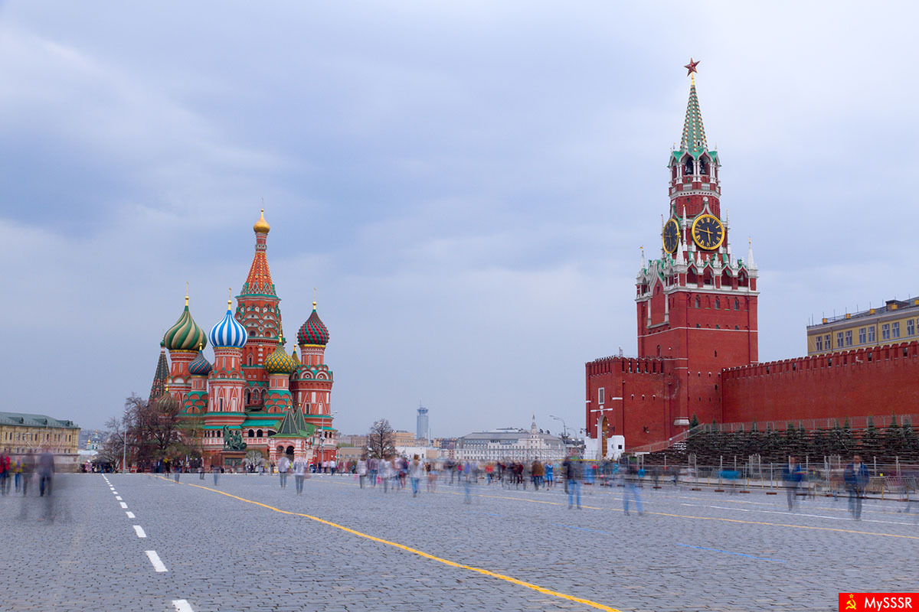
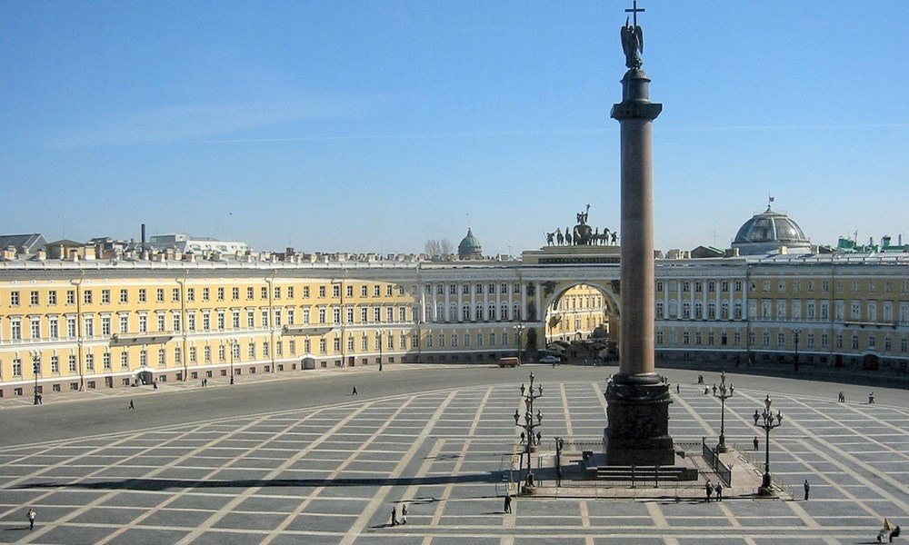
Можно ли считать эти архитектурные объекты брендами(то есть отличительными признаками) двух городов?

Slide 5
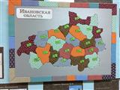
Один из главных брендов Ивановской области – производство текстиля.
Вичугские школьники создали текстильную карту региона
Они сшили её из лоскутков ситца

Slide 6
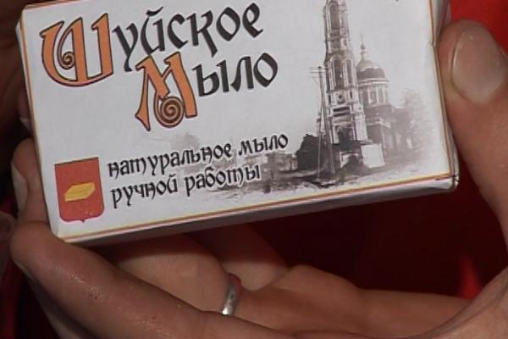
Бренды Ивановской области
Шуйское мыло ручной работы

Slide 7
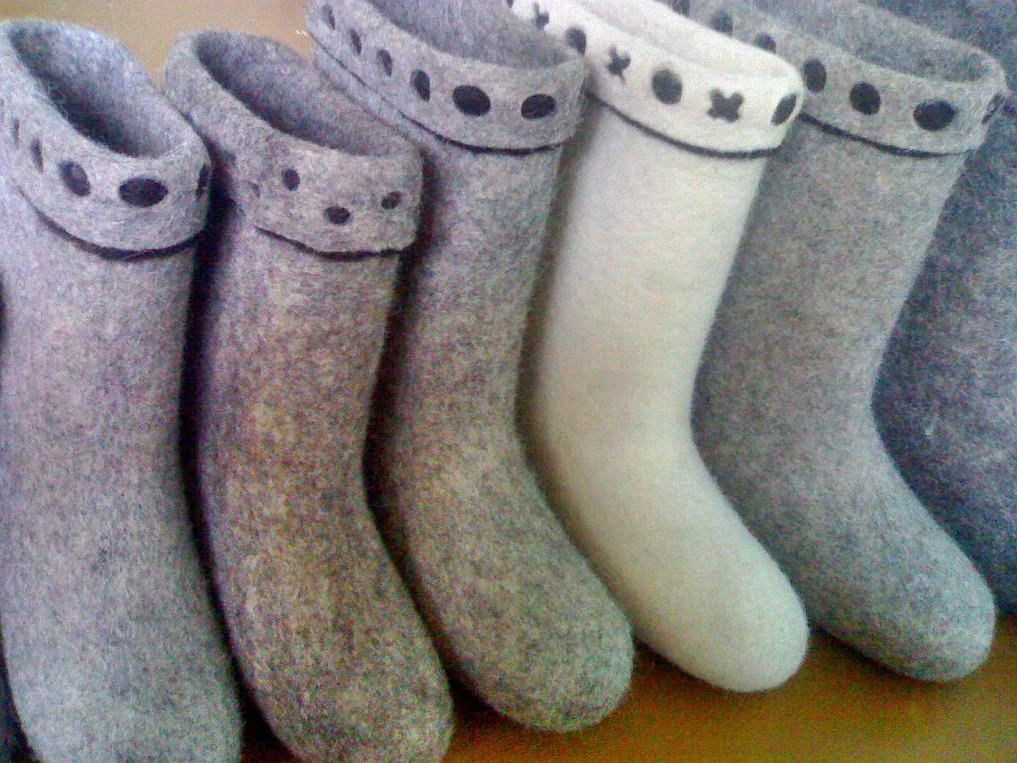
Бренды Ивановской области – Кинешемские валенки.
В 2015 году Шуйское мыло и кинешемские валенки победили на всероссийском конкурсе «Туристический сувенир».

Slide 8
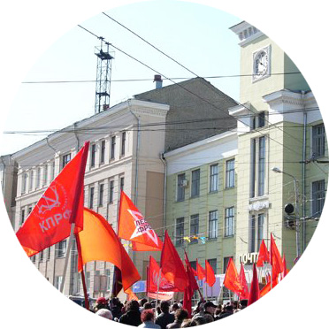
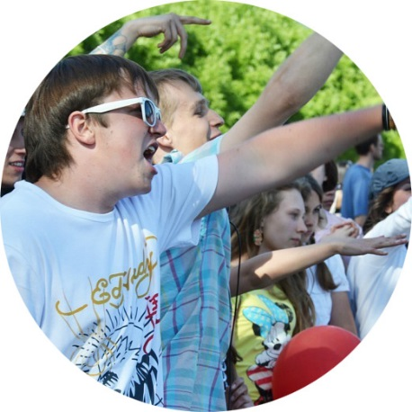
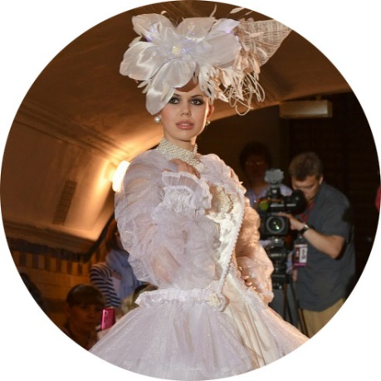
Бренд "Иваново - родина Первого совета
Абсолютно новый бренд
«Иваново - молодЁжная столица Европы»
Бренд-титан "Иваново - город невест»

